Slide 1

Comité Institucional de Coordinación de Control Interno
CICCI No.6
Diciembre 09 del 2025

Slide 2
Temas a presentar:
Informes realizados.
1.1. Auditoria al Proceso Apoyo Técnico, Científico y Psicosocial para el Alto Rendimiento.
1.2. Auditoria al Proceso Gestión Administrativa de los Recursos (Almacén).
1.3. Informe de Austeridad en el gasto
1.4. Control del cumplimiento al reporte en el FUT a través del CHIP
1.5. Auditoria Contrato No. 653 de 2023. Piscina y coliseo municipal en el Municipio de San Andrés de Cuerquia, Antioquia.
1.6. Auditoria al proceso de Contratación y Adquisiciones
2. Informes en ejecución.
2.1. Acción de verificación planes de mejoramiento.
2.2. Acción de verificación. Ley 951 de 2005
3. Informe de entrega de cargo
4. Proposiciones y varios.

Slide 3


1. Informes / seguimientos de Ley.
Auditoría
Verificar la existencia, completitud y aplicación de políticas y procedimientos del proceso “Apoyo Técnico, Científico y Psicosocial para el Alto Rendimiento, Ejecución de los Juegos Deportivos Nacionales y Para-nacionales Juveniles 2024”.
Juegos Deportivos
Para nacionales
Juegos Deportivos
Nacionales
Revisión de cumplimiento normativo y operativo
Análisis de gestión financiera y contractual.
Evaluación integral de procesos y procedimientos aplicados.

Slide 4



Conclusiones Informe Definitivo de Auditoria:
Cumplimiento Satisfactorio
Se cumple satisfactoriamente con los criterios normativos, procedimentales y de gestión establecidos para la organización, inscripción, participación y desempeño de la delegación de Antioquia, evidenciándose una planeación sólida y una ejecución efectiva del certamen deportivo.
Controles Adecuados y Funcionales
Se constataron que los controles fueron adecuados y funcionales frente a los riesgos asociados a la participación deportiva, la articulación con las ligas y la entrega de apoyos; no se identificó materialización de riesgos que comprometieran el desempeño, la integridad de los recursos o la operación del proceso.
Ejecución Financiera y Contractual
EL Convenio Interadministrativo 714 de 2024 se desarrolló bajo principios de legalidad, transparencia y trazabilidad, alcanzando un nivel de ejecución cercano al 100% y cumpliendo integralmente con el objeto convenido.

Slide 5




Conclusiones Informe Definitivo de Auditoria:
Gestión Oportuna
Se evidenció gestión oportuna y eficiente en los procesos de inscripción, comunicaciones, respuestas a impugnaciones y acompañamiento técnico-metodológico, lo que aseguró la conformación adecuada de la delegación departamental.
No identificación
No se identificaron observaciones, incumplimientos o desviaciones de orden técnico, financiero o contractual que afectaran el alcance o los objetivos de la auditoría.
Fortalezas Significativas
Se destacan fortalezas significativas, como la articulación interinstitucional con ligas y entrenadores, la capacidad de respuesta ante eventualidades externas y la gestión integral del proceso, factores que contribuyeron de manera determinante al título de campeón nacional.
Persiste la Observación
Incumplimiento de las obligaciones archivísticas debido a la falta de finalización de la transferencia documental primaria— (subserie “Historias de Deportistas” acumulada desde 2009—y al cargue incompleto de información en el sistema Mercurio, situación que conlleva riesgos de pérdida de información.

Slide 6

Dictamen General:
El proceso auditado cumple plenamente con los requisitos normativos y procedimentales establecidos.
Demostrando efectividad, transparencia y solidez en la gestión, aportando de manera directa al logro de los objetivos institucionales del deporte asociado y del alto rendimiento en el Departamento de Antioquia.

Slide 7
1. Informes Seguimientos de Ley.
Auditoria Proceso Gestión Administrativa de los Recursos- Almacén
Objetivo de la Auditoria:
Evaluar la gestión administrativa, operativa y de control en el área de almacén, verificando el cumplimiento del procedimiento interno, normativas aplicables y la correcta gestión de inventarios, con el fin de identificar riesgos, irregularidades u oportunidades de mejora que impacten en la eficiencia y control de los recursos almacenados
Actividades Realizadas:
Se realizó una revisión enfocada en verificar el cumplimiento de normas, procedimientos internos y la correcta gestión de los inventarios durante el primer semestre del año 2025.
Para llevar a cabo la verificación, se optó por emplear como técnica la aplicación de un cuestionario conformado por 55 preguntas y validación aleatoria de varias carteras de inventarios de funcionarios. Dicho instrumento abordó de manera integral cada una de las actividades contempladas en la gestión y administración del almacén, conforme a lo establecido en los procedimientos e instructivos internos.
Nota: NO se observaron incumplimientos a la norma, ni se sugirieron acciones de mejora, por lo tanto NO se suscribirá plan de mejoramiento.

Slide 8
1. Informes Seguimientos de Ley.
Auditoria Proceso Gestión Administrativa de los Recursos- Almacén
Fortalezas:
No. | CONCLUSIONES
1 | Del informe final de toma de inventario para el almacén de bienes de consumo de Indeportes Antioquia, con corte al 31 de agosto de 2025, se concluye que se logró una total coincidencia entre el conteo físico de los 447 artículos y los registros en el sistema SICOF compras y no se encontraron faltantes ni sobrantes de artículos, ni inconsistencias entre el inventario físico y el kardex documental, lo que refleja un control riguroso y efectivo en la gestión del almacén. Además, las verificaciones realizadas, incluyendo reconteos y ajustes en caso de novedades, garantizaron la integridad y confiabilidad de la información administrativa y financiera relacionada con los bienes almacenados, evidenciando un proceso de inventario transparente, ordenado y alineado con los procedimientos establecidos.
2 | La gestión de almacén evidencia un control robusto y efectivo sobre los riesgos identificados, respaldado por evidencias objetivas y el cumplimiento meticuloso de instructivos y procedimientos. Aunque se mantienen riesgos latentes propios de la operación, estos son tratados, monitoreados y gestionados de manera preventiva, garantizando la continuidad del proceso y la integridad de los recursos administrados.
3 | Podemos concluir que los controles y procedimientos implementados cumplen eficientemente con los objetivos establecidos, garantizando la correcta gestión y administración de los recursos, por lo que no se identificaron desviaciones, inconsistencias ni oportunidades de mejora que requieran atención, por lo tanto, se puede afirmar que el área auditada opera dentro de los parámetros adecuados, demostrando un manejo responsable y efectivo de sus funciones.

Slide 9
Informes Seguimientos de Ley.
Informe de Austeridad en el Gasto Público. Tercer Trimestre de 2025.
Se realizo la verificación y seguimiento a los siguientes conceptos
Gestión Humana administración de personal.
Capacitación y bienestar laboral.
Viáticos y gastos de viaje.
Contratación de prestación de servicios.
Gastos generales.
PLANTA DE PERSONAL | 2025 | 2024
Carrera Administrativa | 101 | 106
Vacantes | 5 | 8
Provisionalidad | 14 | 8
SUBTOTAL: | 120 | 122
Libre nombramiento y remoción | 15 | 13
Período fijo | 1 | 1
TOTAL: | 136 | 136

Slide 10
Informes Seguimientos de Ley.
Informe de Austeridad en el Gasto Público. Tercer
Trimestre de 2025.
Gastos de Personal:
Los sueldos y salarios en la vigencia 2025 se incrementaron en un 10,28% con respecto al mismo trimestre del año 2024, justificado en que, por la salida de algunos empleados de carrera administrativa en el periodo, no se pagaron salarios hasta proveer los cargos que estos ocupaban.
El incremento del 63,07% en las horas extras y festivos en el tercer trimestre del 2025, con respecto al tercer trimestre del 2024, corresponde a 12 servidores más con respecto al trimestre de la vigencia 2024.

Slide 11
Informes Seguimientos de Ley.
Informe de Austeridad en el Gasto Público. Tercer Trimestre de 2025.
Capacitación y Bienestar Laboral:
CONCEPTO | Tercer trimestre 2025 | Tercer Trimestre 2024 | Variación Absoluta | Variación Relativa
CAPACITACIÓN | $ 57.502.400 | $33.228.450 | $24.273.950 | 73,05%
CONCEPTO | Tercer trimestre 2025 | Tercer Trimestre 2024 | Variación Absoluta | Variación Relativa
BIENESTAR LABORAL | $243.194.315 | $54.820.122 | $188.374.193 | 343,62%
CONCEPTO | Tercer Trimestre 2025 | Tercer Trimestre 2024 | Variación Absoluta | Variación Relativa
Gastos de viaje | $22.173.359 | $14.590.030 | $7.583.329 | 51,98%
Viáticos | $331.409.001 | $180.712.425 | $150.696.576 | 83,39%

Slide 12
Informes Seguimientos de Ley.
Informe de Austeridad en el Gasto Público. Tercer Trimestre de 2025.
Análisis Variaciones Capacitación y Bienestar laboral
En el proceso de Capacitación, se evidencia una variación en la modalidad de capacitación a demanda, dado que, a septiembre de 2025, ya se había ejecutado en su totalidad el presupuesto asignado a este rubro. Esto obedece a las necesidades manifestadas por los servidores de la entidad, quienes hicieron uso de la oportunidad que ofrece la institución para su desarrollo laboral y profesional. En consecuencia, se presenta una diferencia de $5.000.000 con respecto al año 2024, equivalente a un 25 %
Adicionalmente, se identifica una diferencia derivada del Plan Institucional de Capacitación (PIC) 2025, el cual inició su ejecución unos días antes que el PIC 2024. En el marco del PIC 2025 se desarrollaron cinco cursos, con una inversión total de $43.300.300, mientras que, en el mismo periodo de 2024, únicamente se ejecutaron tres cursos, con un costo de $21.432.000.
La variación porcentual en otros componentes del proceso de Bienestar Laboral se debe a que la administración realizó una apropiación presupuestal mayor al Plan de Bienestar, con el propósito de fortalecer el clima organizacional.
En los gastos de viaje se observa en éste tercer trimestre del 2025 una variación del 51,98% con respecto al mismo período del 2024, debido al desplazamiento a los diferentes municipios del departamento por necesidad del servicio de las diferentes dependencias, especialmente, el desarrollo de los eventos institucionales.

Slide 13
Informes Seguimientos de Ley.
Informe de Austeridad en el Gasto Público. Tercer Trimestre de 2025.
Contratos de Prestación de Servicios:
CONTRATOS | Tercer Trimestre 2025 | Tercer Trimestre 2024 | Variación Absoluta | Variación Relativa
Honorarios por Prestación de servicios de apoyo a la gestión y servicios profesionales. | $693.786.241 | $525.626.810 | $168.159.431 | 32%
Para la vigencia 2025, en el tercer trimestre de julio a septiembre, se presenta un aumento del 32% en los Contratos de prestación de servicios, con relación al tercer trimestre del año 2024, debido a que, en los meses de julio y agosto del año anterior se terminaron varios de los Contratos realizados en el primer semestre.

Slide 14
Informes Seguimientos de Ley.
Informe de Austeridad en el Gasto Público. Tercer Trimestre de 2025.
Gastos Generales:

Slide 15
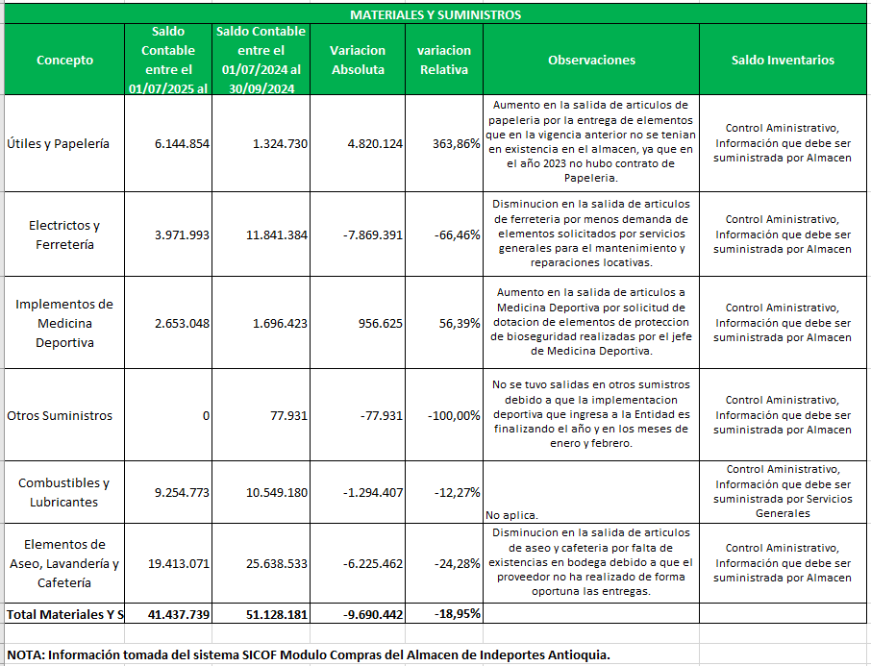
Informes Seguimientos de Ley.
Informe de Austeridad en el Gasto Público. Tercer Trimestre de 2025.
Gastos Generales:

Slide 16
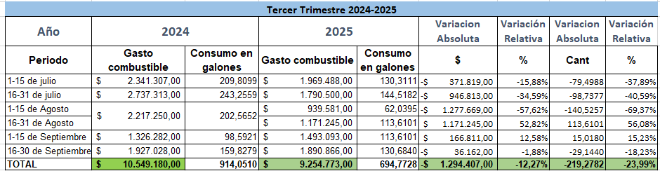
Informes Seguimientos de Ley.
Informe de Austeridad en el Gasto Público. Tercer Trimestre de 2025.
Gastos Generales:
Combustible
CONCEPTO | III Trimestre - 2025 | III Trimestre 2024 | Variación Absoluta | Variación Relativa
Combustible | $9.254.773 | $10.549.180 | -$1.294.407 | -12,27%

Slide 17
Informes Seguimientos de Ley.
Informe de Austeridad en el Gasto Público. Tercer Trimestre de 2025.
Fortalezas:
No. | FORTALEZAS
1 | Existencia y seguimiento del Plan de Austeridad: El Instituto tiene formalizado un Plan de Austeridad en el Gasto (Resolución S2025000800 del 29 de agosto de 2025), el cual es objeto de monitoreo continuo por parte de la Subgerencia Administrativa y Financiera, evidenciando una gestión planificada y orientada a la eficiencia.
2 | Capacitación y bienestar laboral activos: La entidad invierte en formación continua y programas de bienestar para sus servidores públicos, generando una cultura organizacional que apoya el desempeño eficiente, la motivación y el compromiso con la entidad.
3 | Existencia de estrategias de ahorro en servicios y materiales: Se han implementado campañas permanentes para el uso racional de servicios públicos y reducción del consumo de insumos como papel y fotocopias, contribuyendo a la reducción de costos y la sostenibilidad ambiental.
4 | El grupo de directivos se encuentran comprometidos en el cumplimiento del plan de austeridad en el gasto, generando acciones que impactan en el uso eficiente de los recursos.

Slide 18
Informes Seguimientos de Ley.
Informe de Seguimiento rendición CHIP Semestre 1 de 2025.
Se realizo la verificación y seguimiento a la rendición de las siguientes categorías:
CUIPO – Categoría Única de la Información del Presupuesto Ordinario: Cortes a marzo y junio de 2025 (primer trimestre y segundo trimestre).
A – Programación de ingresos.
B – Ejecución de ingresos.
C – Programación de Gastos.
D – Ejecución de gastos.
E – Secciones presupuestales adicionales.

Slide 19
Informes Seguimientos de Ley.
Informe de Seguimiento rendición CHIP Semestre 1 de 2025.
Información Contable Publica – Convergencia: Cortes marzo de 2025 (primer trimestre) y junio (segundo trimestre) de 2025.
formatos
CGN2015_001_SALDOS Y MOVIMIENTOS CONVERGENCIA
CGN2015_002_OPERACIONES RECIPROCAS_CONVERGENCIA
CGN2016C01_VARIACIONES_TRIMESTRALES SIGNIFICATIVAS

Slide 20
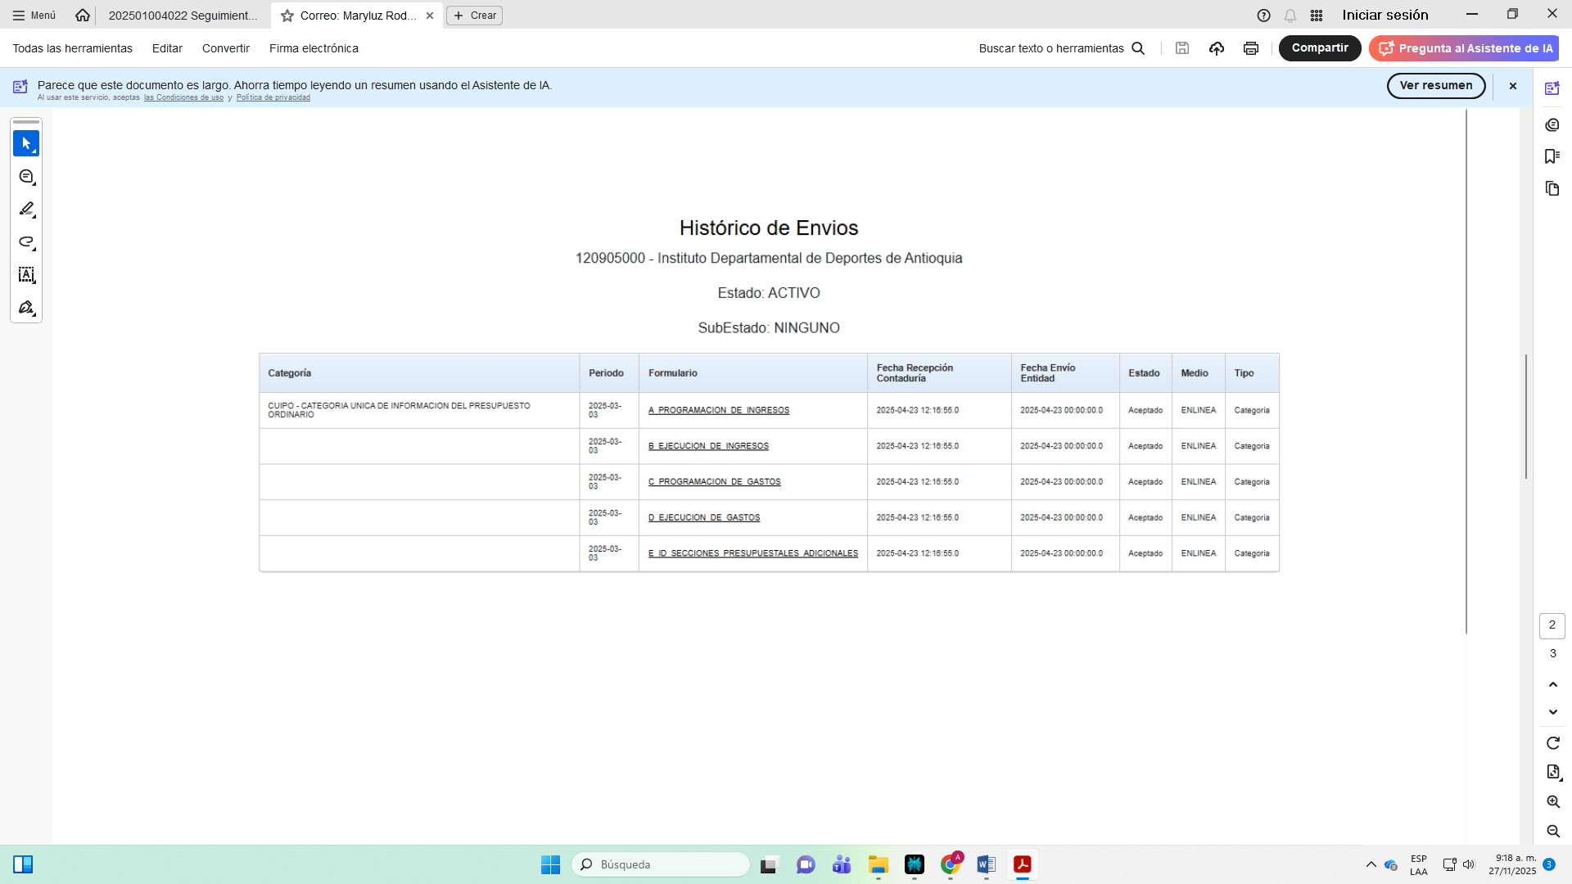
Informes Seguimientos de Ley.
Informe de Seguimiento rendición CHIP Semestre 1 de 2025.
Evidencias del cumplimiento primer trimestre:
CUIPO - Categoría Única De Información Del Presupuesto Ordinario

Slide 21
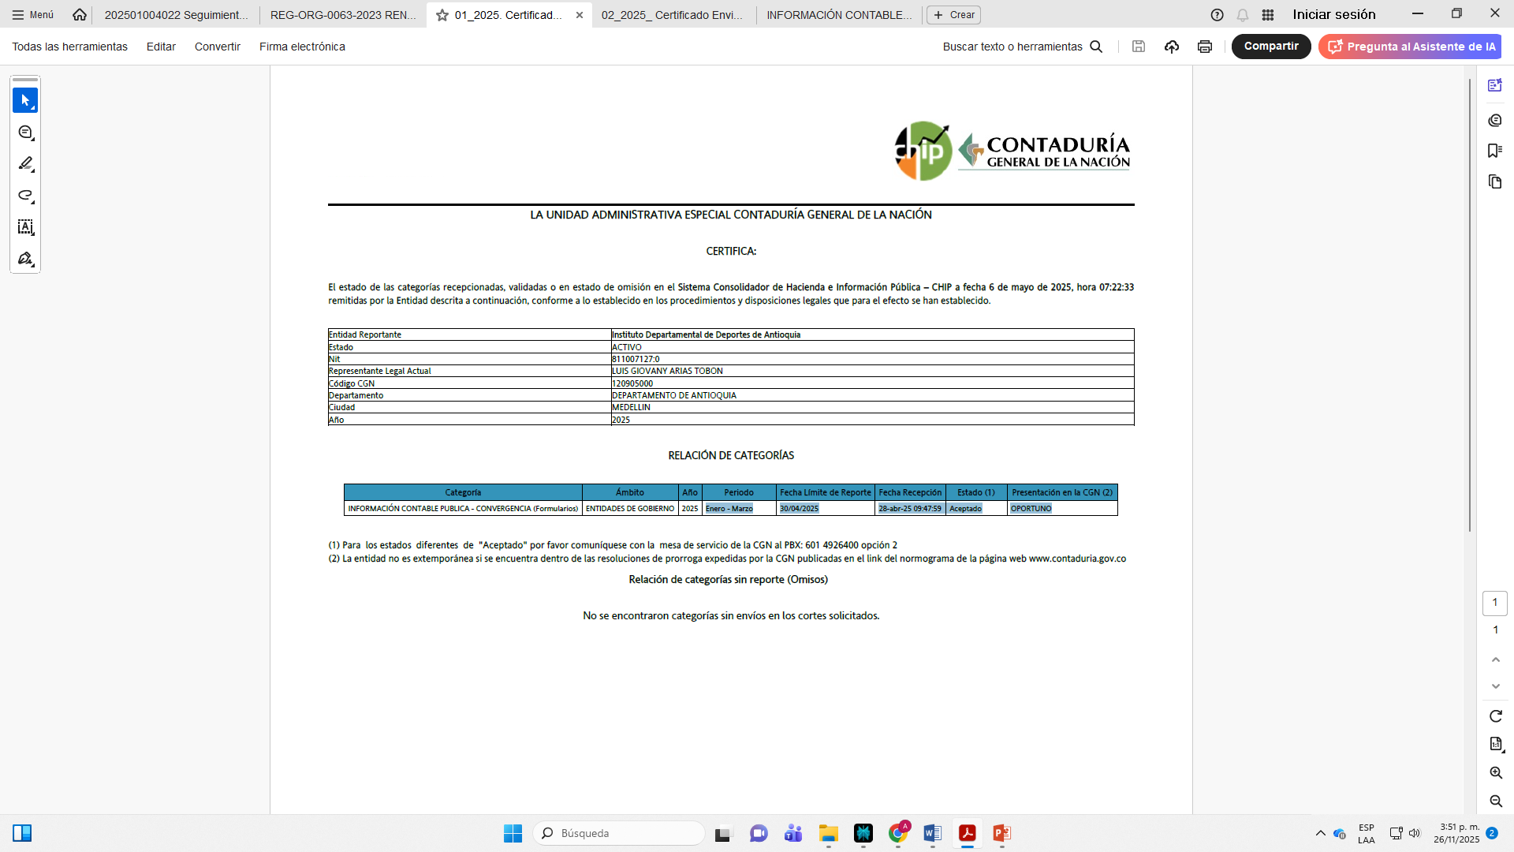
Informes Seguimientos de Ley.
Informe de Seguimiento rendición CHIP Semestre 1 de 2025.
Evidencias del cumplimiento:
Información contable Publica - Convergencia

Slide 22
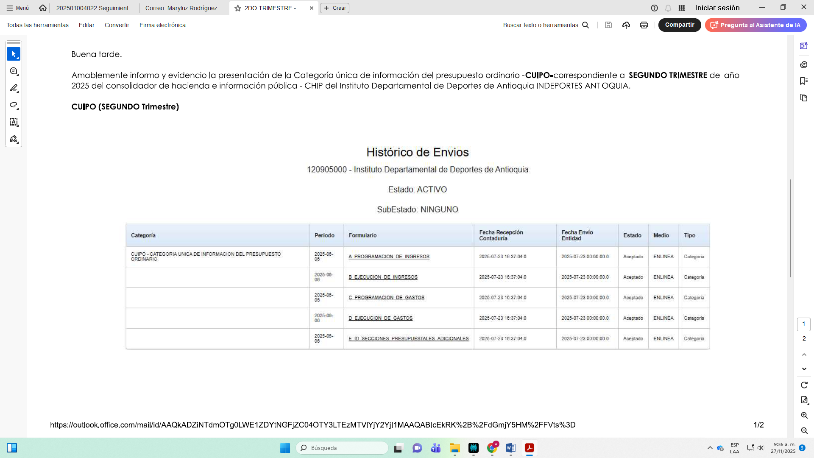
Informes Seguimientos de Ley.
Informe de Seguimiento rendición CHIP Semestre 1 de 2025.
Evidencias del cumplimiento segundo trimestre:
CUIPO - Categoría Única De Información Del Presupuesto Ordinario

Slide 23
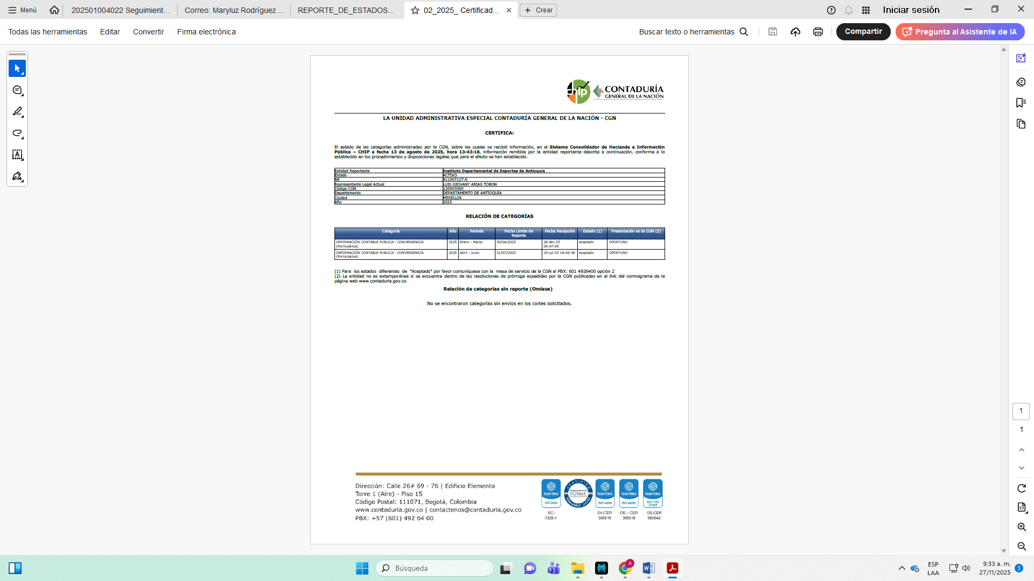
Informes Seguimientos de Ley.
Informe de Seguimiento rendición CHIP Semestre 1 de 2025.
Evidencias del cumplimiento segundo trimestre:
Información contable Publica - Convergencia

Slide 24
Informes Seguimientos de Ley.
Informe de Seguimiento rendición CHIP Semestre 1 de 2025.
Conclusión de seguimiento al cumplimiento:
En desarrollo de la verificación del cumplimiento de la obligación de rendir la información financiera y presupuestal a la Contaduría General de la Nación, se revisó la oportuna y adecuada remisión de los reportes correspondientes a los dos primeros trimestres del año 2025 a través de los mecanismos dispuestos para tal fin. Esta verificación se enmarca en las disposiciones legales y reglamentarias que regulan la contabilidad pública y la rendición de cuentas de las entidades públicas, así como en las resoluciones que establecen la obligatoriedad de reportar la información contable, financiera y presupuestal al ente rector. El análisis efectuado consideró los plazos, la integridad y la consistencia de la información reportada, con el propósito de valorar el grado de cumplimiento de la entidad frente a dichas obligaciones normativas.
La verificación de la información reportada en la plataforma CHIP de la Contaduría General de la Nación para el periodo comprendido entre enero-junio de 2025, cotejada con el módulo contable y presupuestal del instituto confirma su concordancia y fidedignidad.
El instituto cumple cabalmente con las normas de rendición de información financiera y presupuestal en el Sistema CHIP. El sistema informático sustenta la gestión financiera pública mediante registro único de ingresos y gastos, integración de procesos y generación de reportes oportunos para entidades que lo regulan.

Slide 25
Informe auditoria al proceso Asesoría para la Construcción de Escenarios Deportivos.
Objeto
Se evaluó la ejecución técnica, financiera y administrativa del Convenio Interadministrativo N° 653 de 2023, verificando el cumplimiento de los pliegos contractuales, las especificaciones técnicas, los cronogramas y los presupuestos aprobados, con el fin de identificar riesgos o irregularidades que afectaron la calidad, los tiempos de entrega y el uso eficiente de los recursos públicos.
Alcance
El proceso de auditoria abarco la revisión del Convenio Interadministrativo N° 653 de 2023, incluyendo la verificación de la planeación, ejecución y supervisión de la obra, se examinaron los informes técnicos, financieros y administrativos, así como la conformidad con las especificaciones contractuales y normativas vigentes. El análisis incluyo entrevistas, revisión de cronogramas y presupuestos, la validación de mecanismos de control y seguimiento utilizados por la entidad. También se verificará los procesos de contratación, la gestión de modificaciones contractuales, las actas de entrega, terminación y liquidación (si aplica), y el cumplimiento de los planes de mejora en caso de haber sido implementados.

Slide 26
Informe auditoria al proceso Asesoría para la Construcción de Escenarios Deportivos.
Limitaciones:
Durante la ejecución de la auditoría, se presentaron limitaciones en el alcance del ejercicio debido a la entrega parcial y extemporánea de la documentación solicitada al equipo auditado, lo cual impidió contar con la totalidad de los soportes requeridos dentro de los plazos establecidos.
Si bien se recibió parte de la información solicitada, la ausencia de algunos documentos restringió la posibilidad de realizar una verificación integral y oportuna de los elementos objeto de análisis, afectando la profundidad y cobertura del examen en determinados aspectos del proceso revisado.

Slide 27
Informe auditoria al proceso Asesoría para la Construcción de Escenarios Deportivos.
Conclusiones
Del análisis efectuado al Convenio Interadministrativo N.º 653 de 2023, cuyo objeto es aunar esfuerzos para cofinanciar las obras de adecuación de la piscina y el coliseo municipal en el municipio de San Andrés de Cuerquia, se concluye que el proyecto presenta deficiencias relevantes en la planeación, ejecución y seguimiento contractual, que afectan la eficiencia, transparencia y trazabilidad de la gestión desarrollada.
Se evidenció que los diseños iniciales no contemplaron los requerimientos técnicos establecidos en la Ley 1209 de 2008, lo que generó la necesidad de realizar ajustes posteriores y una adición presupuestal del 43% sobre el valor inicial, reflejando falencias en la estructuración técnica del proyecto. De igual forma, el presupuesto inicial presenta inconsistencias entre valores unitarios, cantidades y totales, lo que derivó en un sobrecosto estimado en $3.979.675, afectando la confiabilidad del control financiero y la planeación económica del convenio.
En materia de seguimiento y control, se identificó que tanto el municipio como INDEPORTES ANTIOQUIA incumplieron la entrega oportuna y completa de los informes de supervisión, los cuales además no cumplen con los lineamientos establecidos en el procedimiento institucional, al no reflejar de manera detallada los avances físicos, financieros, ambientales y sociales, ni las situaciones críticas y acciones correctivas adoptadas. Esta situación limita el control efectivo sobre la ejecución del convenio y la verificación del cumplimiento de las obligaciones contractuales.
Asimismo, se constató que en la plataforma SECOP II no se encuentran publicados documentos esenciales como el acta de designación del supervisor, los estudios previos, los registros de pago y las pólizas actualizadas, lo que vulnera los principios de publicidad, transparencia y trazabilidad de la contratación estatal.

Slide 28
Informe auditoria al proceso Asesoría para la Construcción de Escenarios Deportivos.
Conclusión
Componente Financiero:
Para el cumplimiento de lo establecido internamente en el instituto para los pagos y la ejecución del convenio:
En materia presupuestal se pudo establecer con la revisión de los documentos fuentes aportados, que los actos fueron ajustados en aplicación a los principios Y normas presupuestales establecidos.
Se observó por parte del supervisor de Indeportes, previo cumplimiento de los requisitos exigidos, la Autorización del desembolso único de los recursos por parte de indeportes a la cuenta del IDEA suscrita por el municipio de San Andrés de Cuerquia para la ejecución del convenio.
Verificado el saldo de la cuenta bancaria N° 100015211 del IDEA a fecha 31 de octubre de 2025 se observa saldo de $307.805.721 lo que indica que en dicho saldo están incluidos el saldo pendiente por ejecutar y los rendimientos financieros por valor de $26.028.417 generados durante la ejecución del convenio el cual está pendiente de liquidar.
Por ello se hace énfasis que al momento de liquidar el convenio se dé cumplimiento a lo establecido en el clausulado del convenio en la cláusula SEXTA – FORMA DE DESEMBOLSO en el párrafo quinto …” La mencionada cuenta deberá generar rendimientos, los cuales deberán ser reintegrados a INDEPORTES Antioquia, dando aplicación al principio de economía, de acuerdo con lo descrito en el numeral 20 del artículo 25 de la ley 80 de 1993”…, lo anterior debido a que no se observó en los documentos que reposan y respaldan la ejecución del convenio el reintegro de los rendimientos generados de cuenta.

Slide 29
Informe auditoria al proceso Asesoría para la Construcción de Escenarios Deportivos.
Conclusión
Verificado el saldo de la cuenta auxiliar contable a noviembre de 2025 de la amortización de los recursos, se observa que está pendiente por ejecutar $238.854.666, adicional también se pudo evidenciar que se amortiza en el mes de noviembre el valor de $250.323.509 que contrastado con el valor desembolsado según extracto bancario del mes de octubre de 2025 por $229.580.154 refleja una diferencia de $20.743.355 cifra que deberá ser verificada por la supervisión.
Se pudo observar en el rastreo en el sistema mercurio de 8 informes de supervisión y solo en uno se observó relacionado el pago del día 9 de septiembre de 2024 al contratista de obra, es de aclarar que en el expediente contractual radicado 202000003312 creado para el respaldo de la ejecución y actuaciones administrativas, no se observaron en su totalidad los informes de supervisión realizados hasta la fecha, solo se observó el informe con radicado 202301024433 del 19/12/2023. Por lo anterior se insta al supervisor a actualizar en el expediente contractual el cargue de todos los informes realizados.
De la revisión de los informes de supervisión se concluye que estos no reflejan la realidad financiera de la ejecución del convenio, ya que se identifican diferencias entre los valores reportados y los movimientos bancarios, especialmente en octubre de 2024, donde el informe registra un pago de $372.745.260, mientras el extracto bancario evidencia un desembolso de $350.601.977, con una diferencia no justificada de $22.143.283. Así mismo, los informes posteriores no documentan desembolsos realizados, reportando en cambio un saldo pendiente por ejecutar de $1.011.932.435. Adicionalmente, se observó un desembolso en octubre de 2025 por $229.580.154 sin que se evidenciara en el expediente contractual (Mercurio y Secop) soporte documental como informe de supervisión que respalde dicho pago. Estas inconsistencias evidencian deficiencias en el control y seguimiento financiero, recomendándose fortalecer la conciliación entre informes y registros bancarios, así como garantizar la presentación oportuna de informes que justifiquen todos los desembolsos realizados.

Slide 30
Informe auditoria al proceso Asesoría para la Construcción de Escenarios Deportivos.
Conclusión
Finalmente, las inconsistencias detectadas en la documentación revisada, la ausencia de información completa en los sistemas de gestión contractual y las debilidades en la supervisión y control de la ejecución del convenio, evidencian una falta de coordinación y seguimiento integral entre las partes involucradas, situación que pone en riesgo el adecuado uso de los recursos públicos y el cumplimiento del objeto del proyecto.

Slide 31
Informes Seguimientos de Ley. Contratación y Adquisiciones
OBJETO
Revisar el Manual de contratación, funciones y actas del Comité de Contratación, con el fin de verificar el cumplimiento de lo contemplado en el manual y en el procedimiento establecido relacionado con la contratación, identificar riesgos o irregularidades que afecten el proceso y/o procedimientos y se implementen las acciones correctivas si hay lugar a ello mediante un plan de mejoramiento.
ALCANCE
El proceso de Auditoría abarcó la revisión del Manual de Contratación, actas y funciones del Comité de Contratación, análisis que consistió en la verificación de que el manual de contratación este actualizado de conformidad con las normas que regulan la materia, de igual forma, se estén elaborando las actas de los comités de contratación correspondiente a la vigencia 2025 y se cumpla con las funciones asignadas al Comité de Contratación.
.

Slide 32
Informes Seguimientos de Ley. Contratación y Adquisiciones
FORTALEZAS
1.Oportunidad de la Oficina Asesora Jurídica en el trámite e impulso de los diferentes procesos de contratación a su cargo.
2. Los profesionales abogados que hacen parte del proceso de contratación y que atendió la auditoria, tienen el conocimiento jurídico y experticia, lo cual da cuenta de su profesionalismo y competencias para el trámite del procedimiento contractual.
3. Se ha adoptado una buena práctica por parte de la Oficina Asesora Jurídica, que es la de realizar pre comités con los funcionarios que conforman el CAE de las diferentes dependencias que han enviado los documentos para ser revisados por dicha oficina, donde se recomienda realizar los ajustes procedentes evitando con ello reprocesos en los trámites y antes de la aprobación del comité de contratación.
RIESGOS
Posible incumplimiento de los tiempos contemplados en la Resolución No. 2024000240 del 15 de marzo de 2024, “Por la cual se regula el Comité de Contratación”. Lo cual consiste en que se debe tener en cuenta por parte del CAE, el tiempo establecido para reportar la documentación soporte de los proyectos contractuales en la plataforma mercurio, con el objetivo de que sea revisada previamente por la Oficina Asesora Jurídica y los miembros del comité de contratación, antes de proceder a su aprobación.

Slide 33
2. Informes en ejecución.
Ley 951 de 2005, mediante la cual se establecen disposiciones sobre la rendición del informe de empalme entre servidores públicos salientes y entrantes en las entidades del Estado colombiano.
Acción de verificación: Planes de mejoramiento (CGR-CGA y PMI).

Slide 34
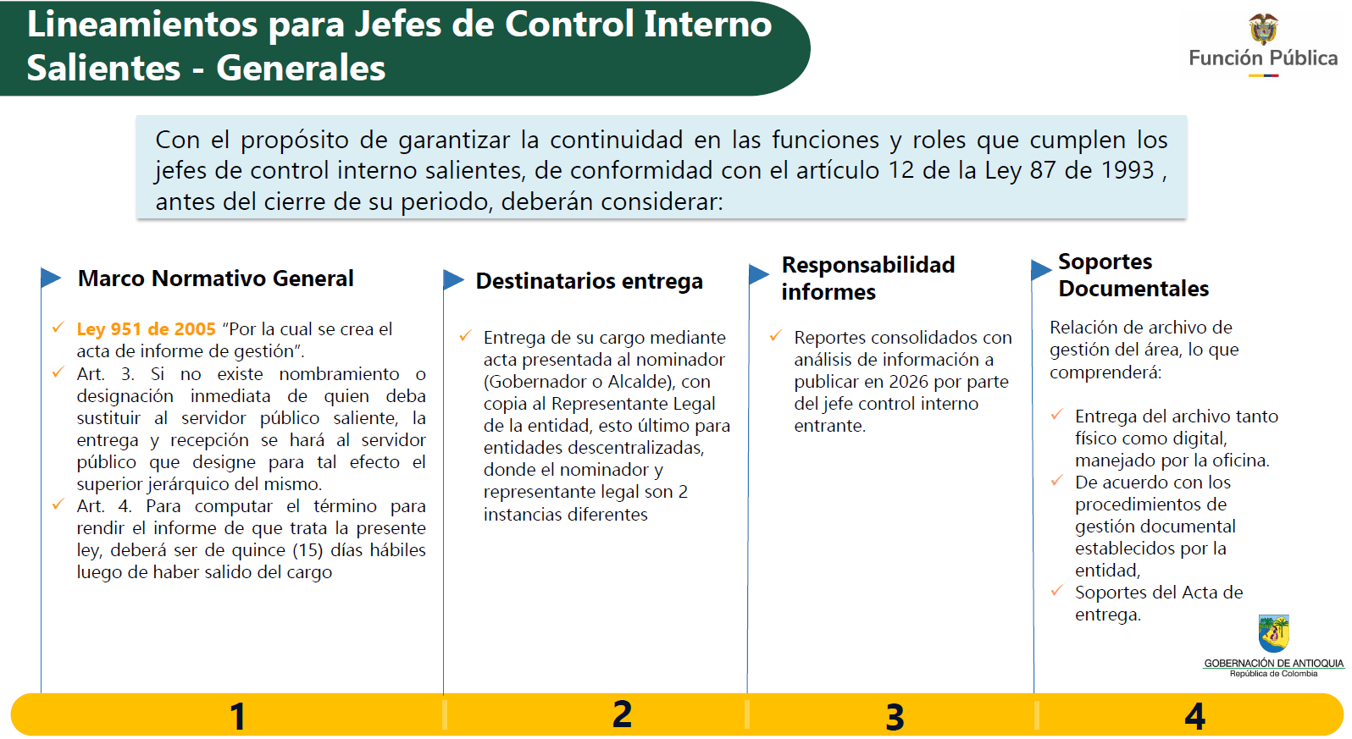
3. Informe entrega de cargo.

Slide 35
4. Proposiones y Varios .
1. Socialización y coordinación para la planeación de auditorías con enfoque en riesgos – Vigencia 2026.
2. Matriz de Responsabilidades 2026
3. Socializar Resolución 2025000825
(Oficina de Sistemas)

Slide 36


